Slide 1
Yet Another Workflow Language - YAWL
Vinícius Pacheco Vieira

Slide 2
Uso da Notação
Suporte diversificado de padrões de workflow existentes em apenas uma definição que compreenda todos os padrões.
YAWL é uma das possíveis soluções para a unificação de padrões de workflow, já que seu objetivo principal é fornecer um conjunto de definições que garanta a abrangência em várias perspectivas diferentes.

Slide 3
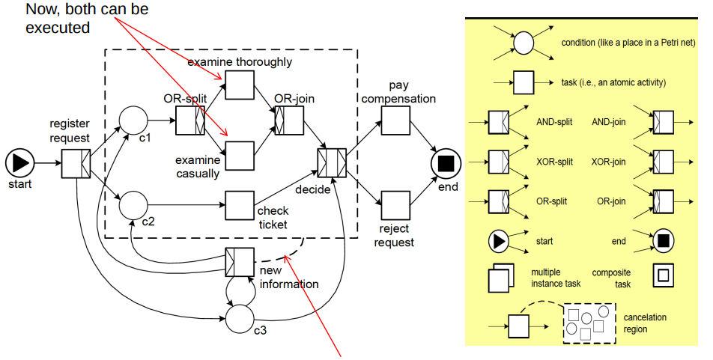
Notação

Slide 4
Elementos
Yawl oferece suporte para outros padrões de controle de fluxo.
A perspectiva de dados dentro do Yawl é capturado pelo uso de XML.
É open-source e permite um arranjo diferenciado para os processos e tarefas pelos desenvolvedores de cada empresa.
Modelos BPMN podem ser mapeados para dentro do ambiente YAWL para serem executados.

Slide 5
Ferramentas
É utilizado o editor desenvolvido pela YAWL foundation, para elaborar e estruturar os diagramas.

Slide 6
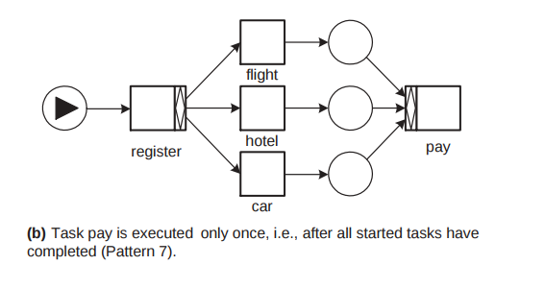
Exemplo de uso da notação

Slide 7
Cases
Clínica de oncologia http://www.yawlfoundation.org/pages/casestudies/yawl4health.html
Recall de Produtos http://www.yawlfoundation.org/pages/casestudies/productrecall.html
Produção de filmes http://www.yawlfoundation.org/pages/casestudies/yawl4film.html

